Slide 1
Energetisch renovatieadvies en - begeleiding
Energiehuis IGO
Brecht Talpe - Renovatiebegeleider

Slide 2
Overzicht
Werkingsgebied Energiehuis IGO
Basistaken en aanvullend aanbod Energiehuis
Huidige renovatiebegeleiding (burenpremie)
Toekomstige renovatiebegeleiding (MVB)
Case renovatiebegeleiding particuliere woning
Technische renovatiebegeleiding NKF
Notes:
Joeri

Slide 3
Werkingsgebied
Notes:
29 gemeenten Oost-Brabant.
Hoeilaart, Tervuren, Huldenberg, Bertem en Overijse = klimaatalliantie. Hoeilaart en Overijse enkel 3W+, Huldenberg, Bertem en Tervuren 3w+ en IGO.
Leuven heeft sinds 2023 klimaathuis en eigen renovatiebegeleiding.

Slide 4
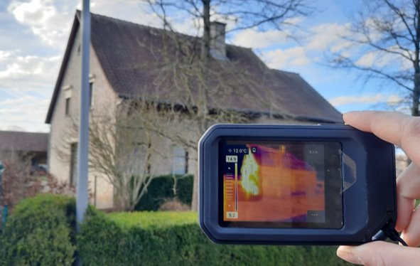
Basistaken en aanvullend aanbod
Uitvoering basistaken Energiehuis IGO:
Renovatiebegeleiding
Mijn VerbouwLening – krediet verstrekken
Organisatie en samenwerking loket
Aanvullend aanbod voor gemeenten:
Technische renovatiebegeleiding NKF
Thermoscans (wintermaanden)
Thema renovatie bij klimaattafels
Notes:
Basistaken gefinancierd met middelen vanuit het VEKA.
Loket: organisatie hiervan in geval van intern IGS, bij externe IGS-en hebben nog eigen loketwerking maar is er wel uitwisseling en samenwerking. Enkel Holsbeek heeft geen geïntegreerd woonenergieloket, maar apart energieloket.
Het aanvullend aanbod voor gemeenten is niet via basisfinanciering vanuit het VEKA en hiervoor rekenen we op bijdragen vanuit de gemeenten.

Slide 5
Renovatiebegeleiding (burenpremie)
Financiering voor opstellen plan + uitgevoerde maatregel
Gratis renovatiebegeleiding:
Huisbezoek
Rapport energetisch renovatieadvies (BENOvatieplan)
Controle offertes
Technische vragen
Burgers alle inkomenscategorieën van MVP
In praktijk enkel woningen, geen appartementsgebouwen
2023: 536 BENOvatieplannen
In theorie tot 1 oktober 2024 (Mijn VerbouwBegeleiding)
Notes:
Via burenpremie krijgen we financiering voor het opstellen van het Benovatieplan en na uitvoering van maatregelen.
Inhoud Benovatieplan: prioriteiten, info over kostenplaatje met/zonder premies.
Misschien wat meer info geven tijdens de sessie over de screening van offertes en meest voorkomende technische vragen die jullie nog van mensen krijgen?

Slide 6
Renovatiebegeleiding (MVB)
Financiering voor uitgevoerde maatregel(en)
Geen financiering VEKA burgers hoogste inkomenscategorie MVP
27% huishoudens werkingsgebied IGO = hoogste inkomenscategorie
Renovatiebegeleiding:
Huizen, appartementsgebouwen < 15 wooneenheden en appartementsgebouwen minstens 15 wooneenheden ‘renovatiemasterplan’
Huisbezoek
Energetisch adviesrapport (niet langer volgens vereisten BENOvatieplan)
Controle offertes
Technische vragen
Doel IGO: aanbod naar alle burgers behouden, maar hoe?
Concrete aanpak Energiehuis – infosessie: datum nog te bepalen
Notes:
Energiehuizen in VL krijgen niet langer financiering voor het opstellen van een plan, enkel bij uitvoering van een maatregel, maar dit zelfs niet voor burgers van de hoogste inkomenscategorie van MVP.
Renovatiebegeleiding zal in de praktijk vooral op woningen gericht zijn, appartementen zal beperkt zijn.
We willen als Energiehuis IGO een aanbod naar alle burgers graag behouden, maar de vraag is hoe we dit gaan kunnen garanderen en of we dit gaan kunnen waarmaken. Het Energiehuis zal daarom later dit jaar waarschijnlijk een (online) infomomenten organiseren voor de woonenergieloketten/wooninfopunten om dit verder toe te lichten, wanneer we onze aanpak concreter hebben uitgewerkt.

Slide 7
Energetisch renovatieadvies en - begeleiding

Slide 8
Wat?
Onafhankelijk en neutraal advies over energetisch renoveren
Volledig vrijblijvend
Persoonlijke aanpak op maat van de woning/klant
Volledig gratis dankzij:
Subsidiëring van het Vlaams Gewest via Fluvius (Burenpremie)
Subsidiëring van het Vlaams Energie- en Klimaatagentschap (VEKA)
Subsidiëring van gemeenten

Slide 9
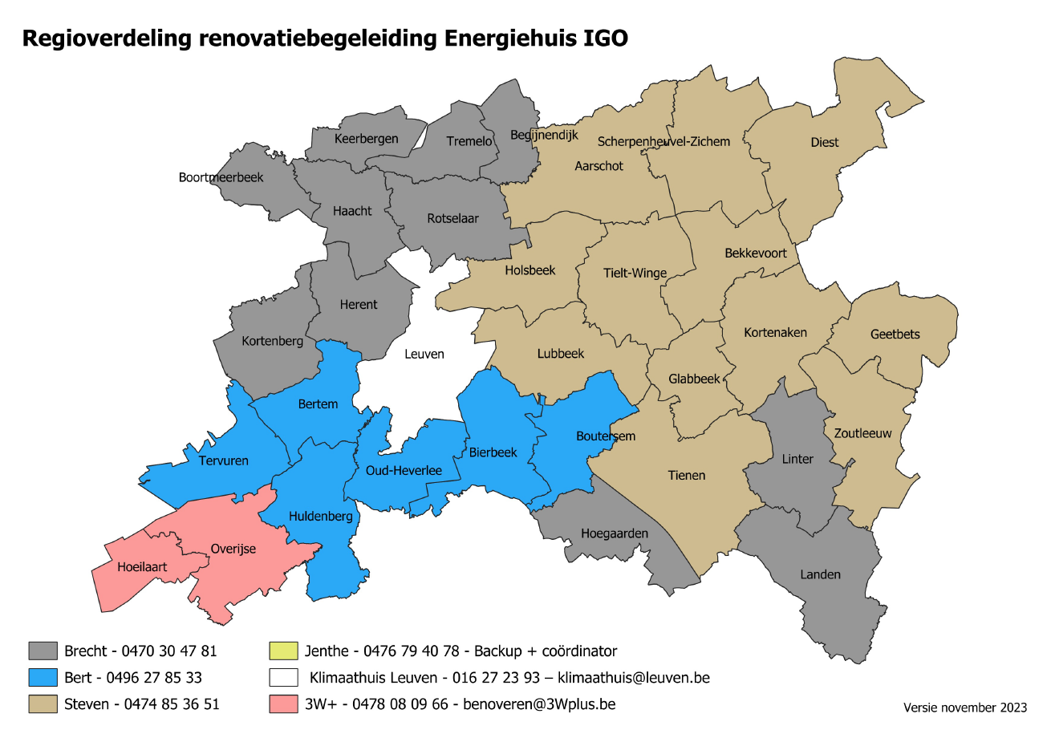
Voor wie?
Eigenaars
Bewoners
Verhuurders
Oost-Brabant
excl. Leuven, Overijse,
Hoeilaart
Notes:
Jenthe

Slide 10
Waarom energetisch renoveren?
Lagere energiefactuur
Meer thermisch comfort in winter en zomer
Meer akoestisch comfort
Waarde woning stijgt
Minder impact op het milieu
Future proof (2050)
Notes:
Jenthe

Slide 11
Waarom energetisch renoveren?
Renovatiepact Vlaanderen 2050
Alle woningen even energiezuinig als nieuwbouwwoning van 2016: energieverbruik ≤ 100 kWh/m² jaar
Energielabel A (via EPC vastgesteld)
E-peil ≤ E60 (via EPB -> Ingrijpende Energetische Renovatie)

Slide 12
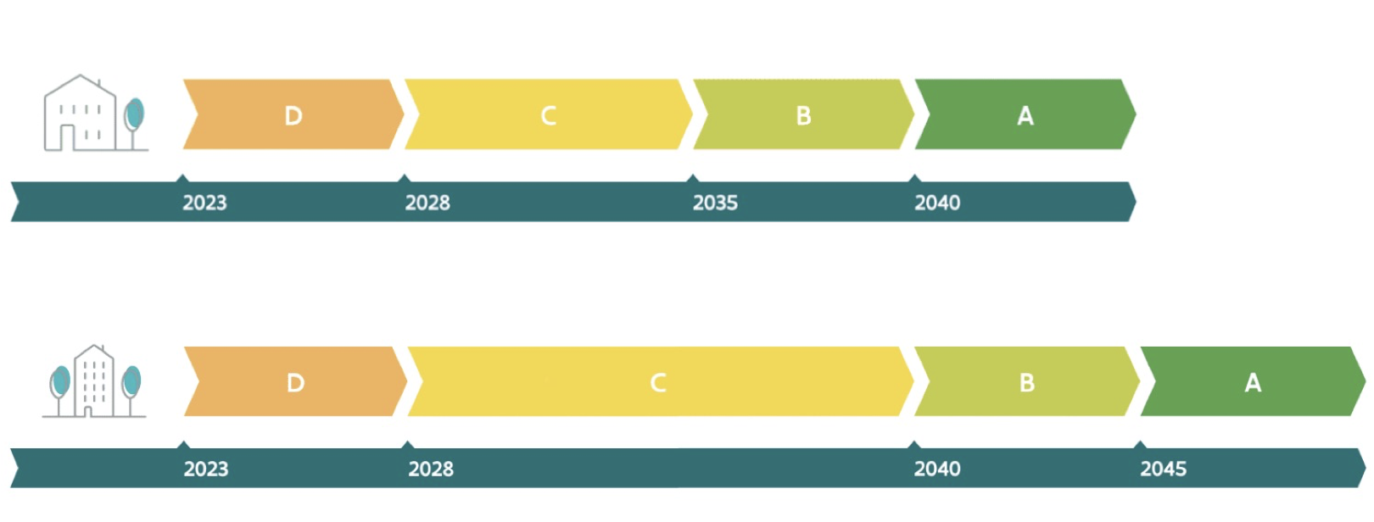
Waarom energetisch renoveren?
Renovatieverplichting residentiële gebouwen
Nieuwe eigenaars vanaf 01/01/2023
Slecht EPC-label E of F
Binnen de 5 jaar renoveren naar minimaal label D

Slide 13
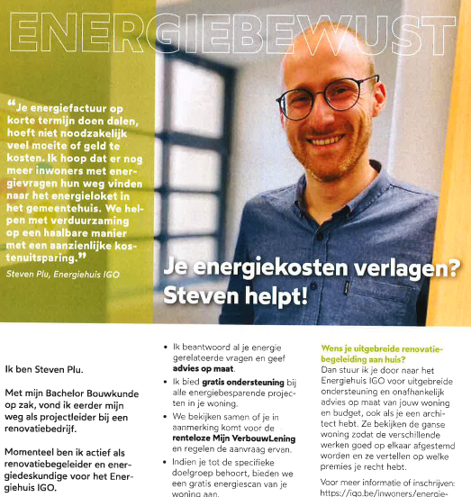
Toeleiding
Burgers zoeken contact via:
Via het WoonEnergieloket
of Wooninfopunt
Via artikels in gemeentebladen
en stadsmagazines
De website van IGO,
de gemeente of het IGS
Via mail en telefonisch

Slide 14
Verloop renovatiebegeleidingstraject
Inschrijving
Via inschrijfformulier
Aanvragen chronologisch behandeld
Woninganalyse
Huisbezoek van 1,5 à 2 uur
Overlopen bestaande situatie
Bespreken renovatiemogelijkheden
Toelichting premies en leningen
Notes:
Jenthe

Slide 15
Verloop renovatiebegeleidingstraject
Renovatieplan
Prioriteitsvolgorde
Persoonlijk advies
Technische aandachtpunten
Kostenraming
Overzicht premies
Offertes
Opvragen offertes door klant
Controle door renovatiebegeleider
Notes:
Jenthe

Slide 16
Verloop renovatiebegeleidingstraject
Opvolging
Renovatiebegeleider steeds beschikbaar bij vragen
Premies
Hulp op afstand
Doorverwijzing naar WoonEnergieloket of Wooninfopunt
Notes:
Jenthe

Slide 17
Inschrijving
Via online inschrijfformulier renovatiebegeleiding
Adres- en contactgegevens
Gegevens over de woning
Huidige isolatiegraad
Aanwezige technieken
EPC-score
…
Na volledig invullen formulier -> automatische bevestigingsmail
Notes:
Jenthe

Slide 18
Inschrijving
Notes:
Jenthe

Slide 19
Case: Woning Scherpenheuvel-Zichem
Situatie:
Alleenstaande man (laagste inkomenscategorie MVP)
Vrijstaande woning met een F-label aangekocht in 2019.
Notes:
Jenthe

Slide 20
Notes:
Jenthe

Slide 21
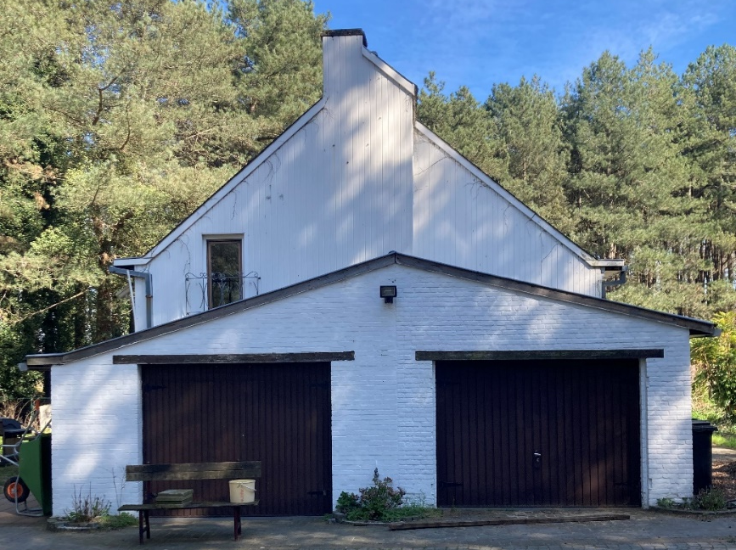
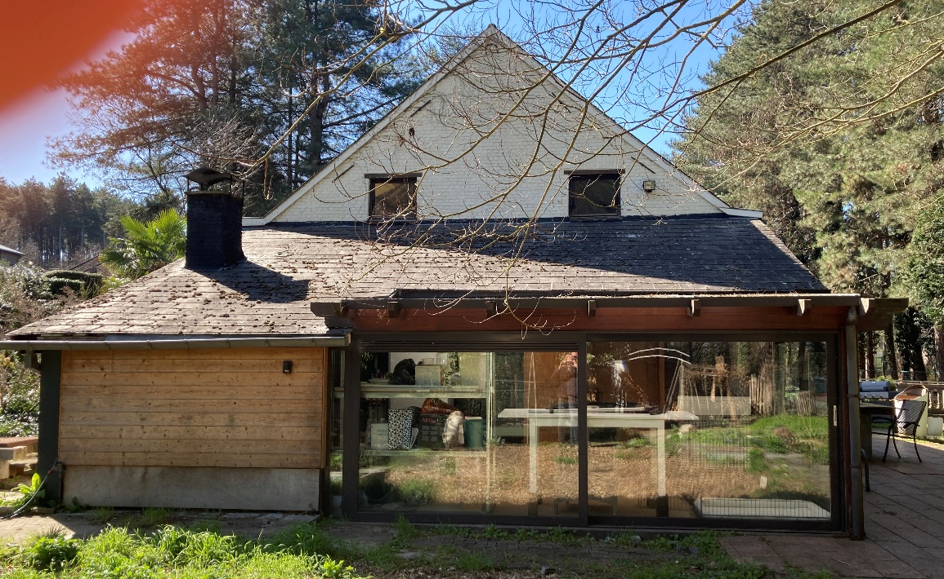
Notes:
Jenthe

Slide 22
Bestaande situatie
Dak
Asbesthoudend dakbedekking
Weinig tot geen isolatie
Ongeschikt biplex onderdak dat niet goed werd geplaatst
Dakstructuur niet overal meer in goede staat
Gevels
Volle muren
Niet geïsoleerd
Vochtprobleem in binnenmuur
Ramen
Gedeeltelijk nieuw buitenschrijnwerk met hoogrendementsbeglazing (Ug 1.0) zonder ventilatieroosters
Oude veranda met gewone dubbele beglazing
Enkele dakramen vernieuwd

Slide 23
Bestaande situatie
Vloeren
Grotendeels op volle grond of boven vloerplaat
Deels boven een kleine kelder
Verwarming
Nieuwe verwarmingsketel met houtpellets
Houtkachel
Overige technieken
Geen zonnepanelen
Geen zonneboiler

Slide 24
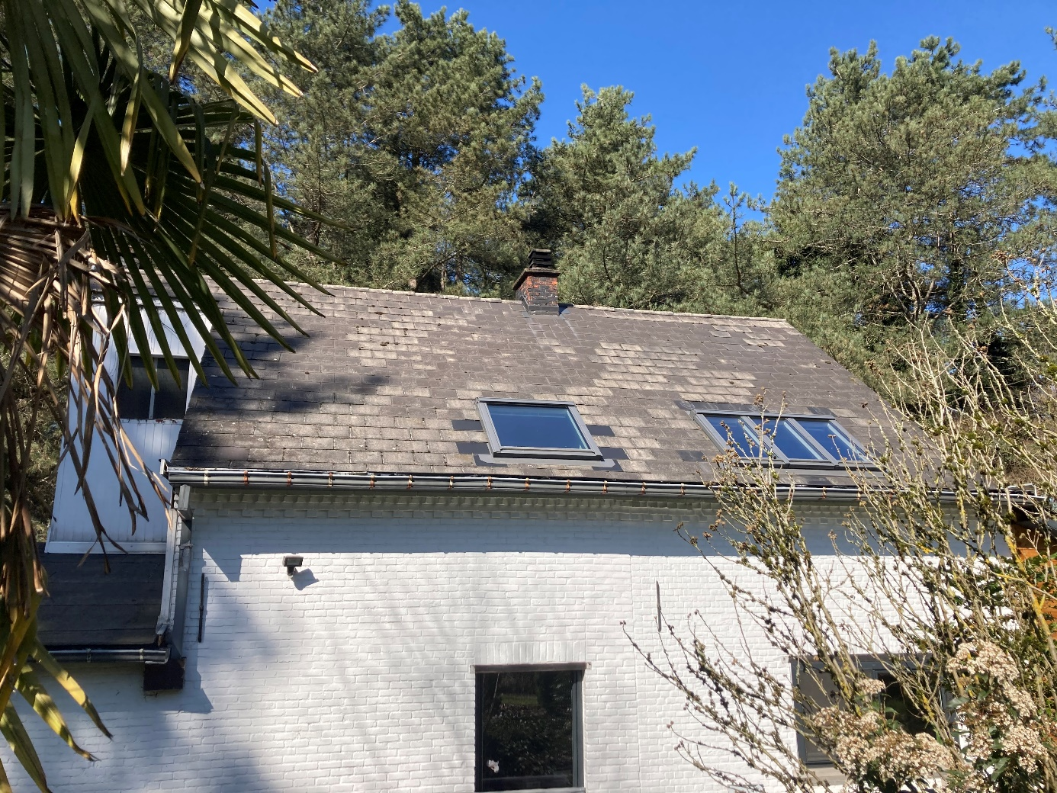

Slide 25
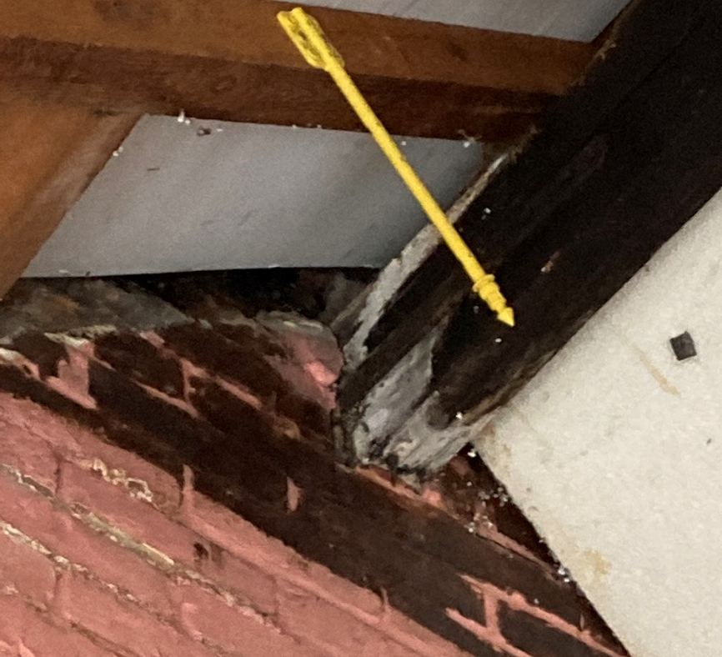
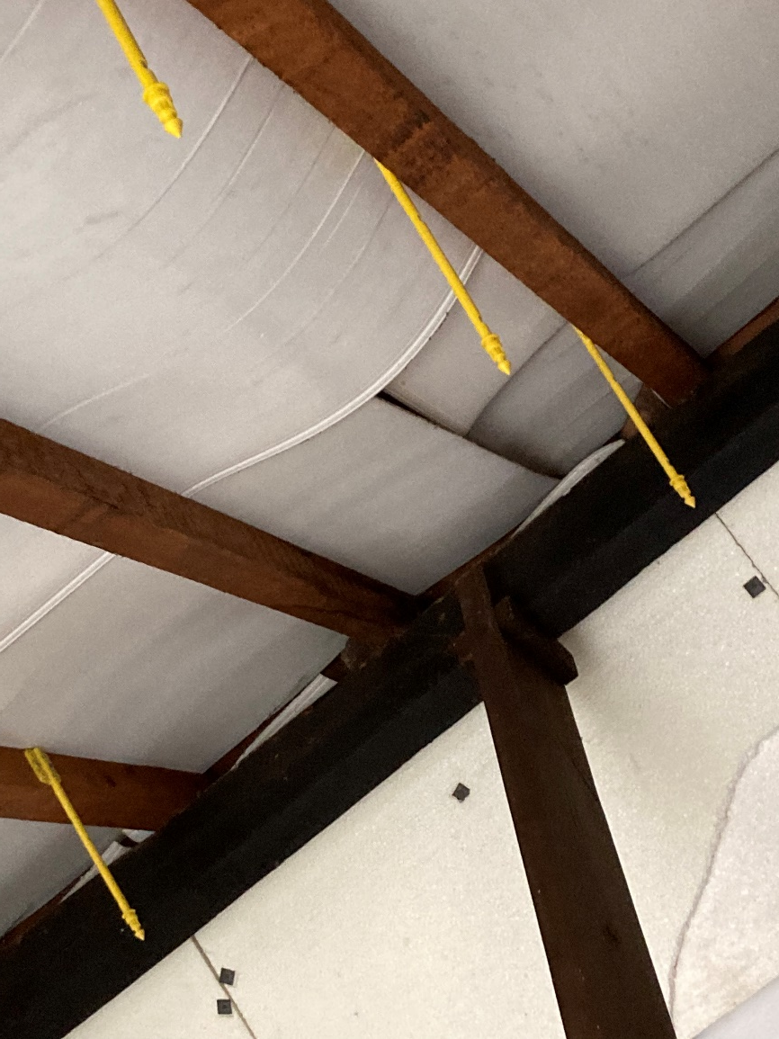

Slide 26
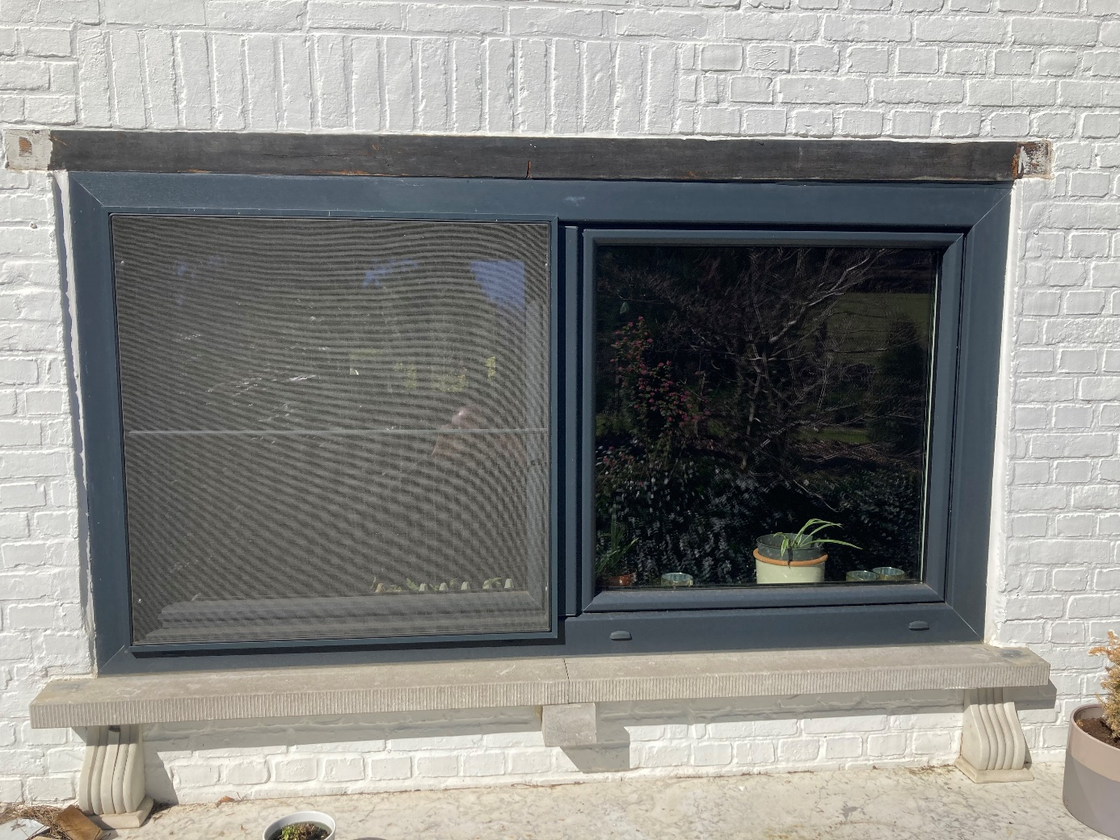
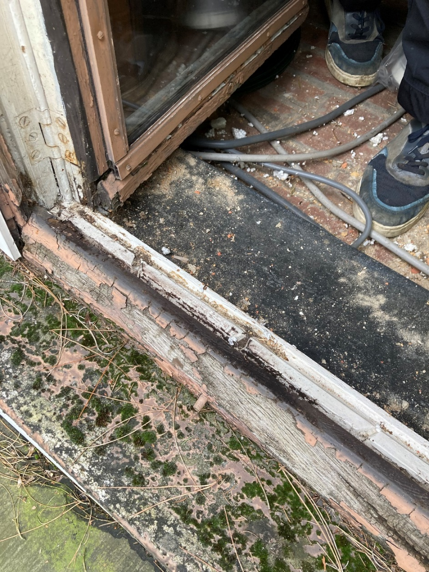

Slide 27
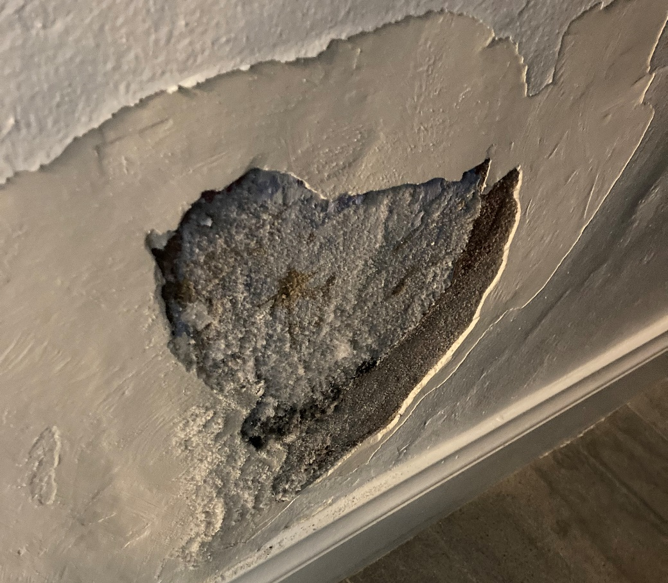
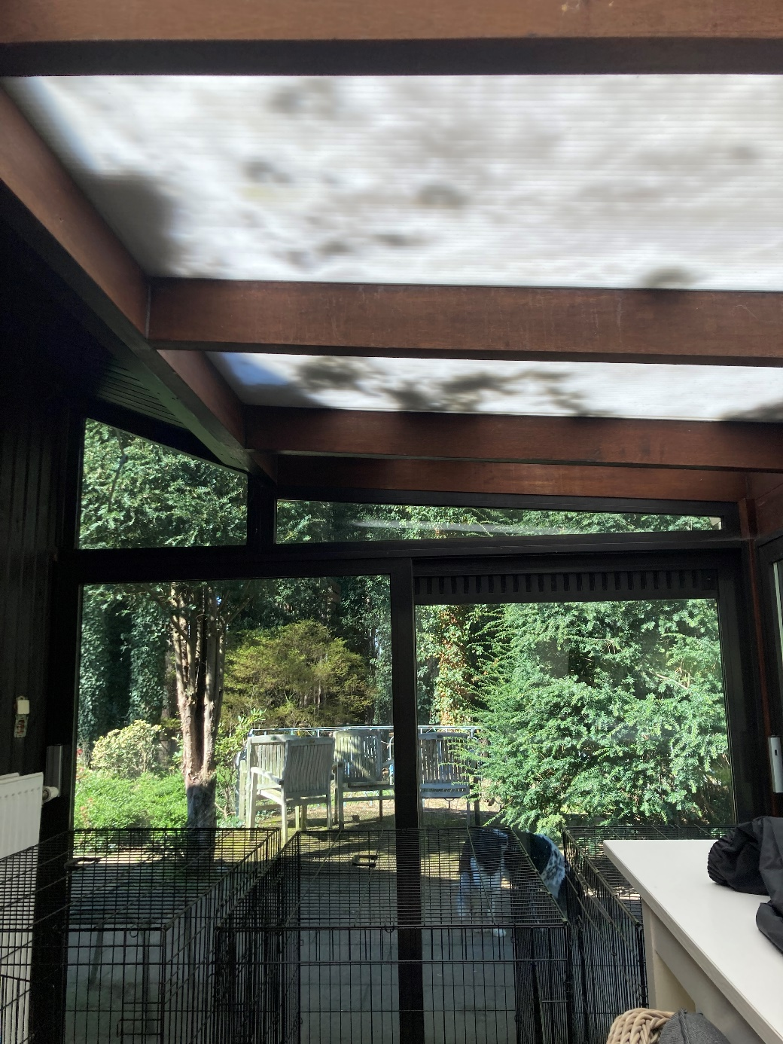

Slide 28
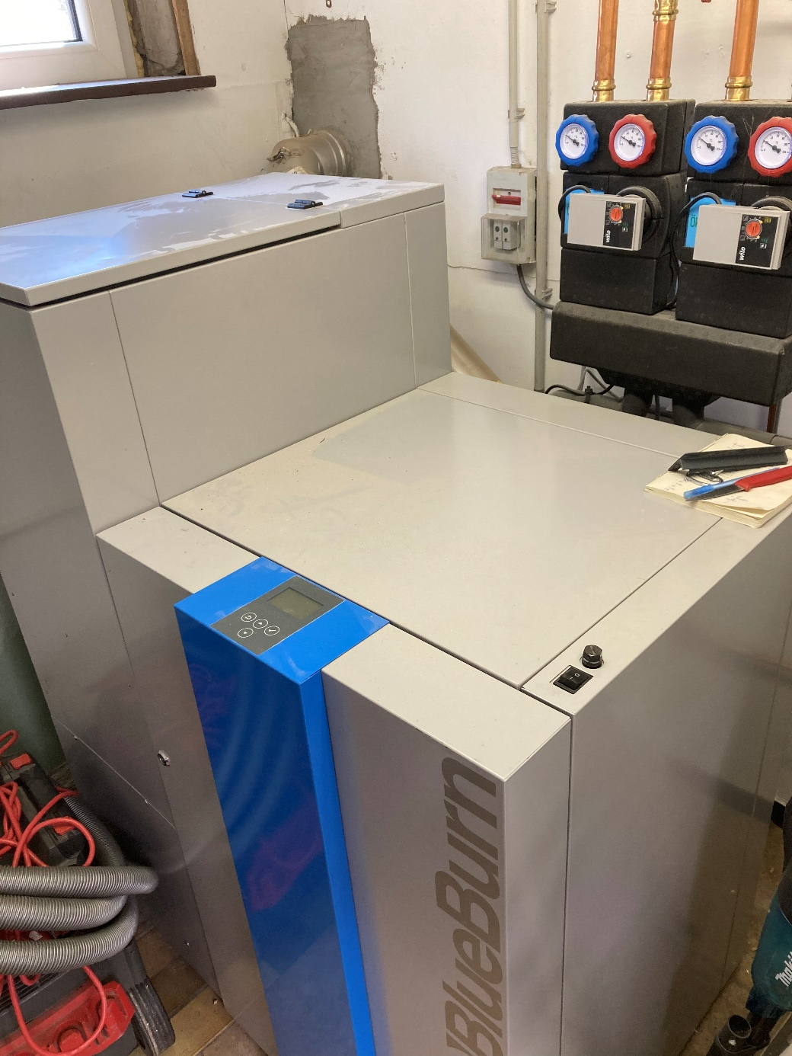
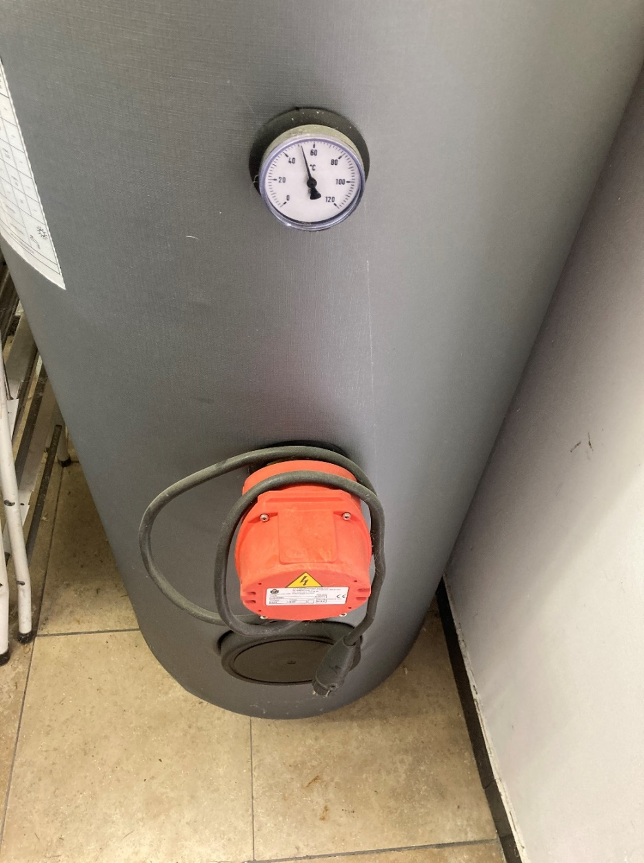

Slide 29
Prioriteitsvolgorde

Slide 30
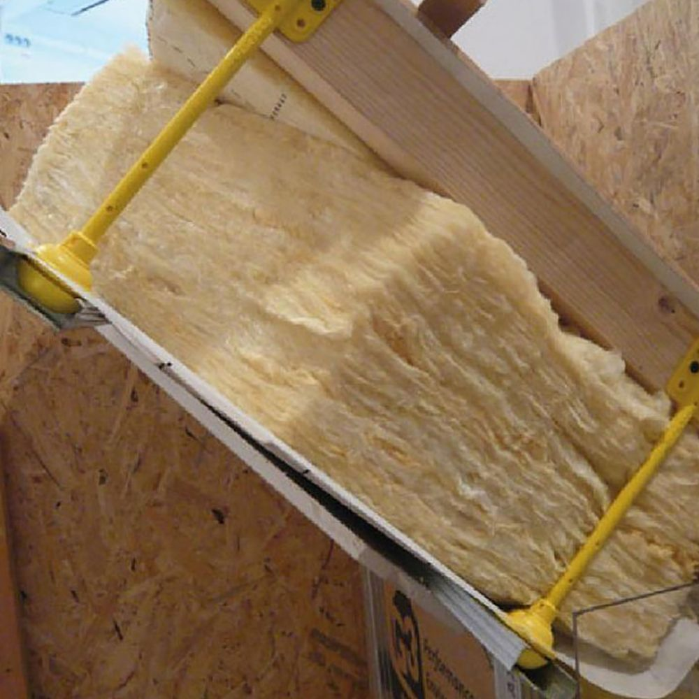
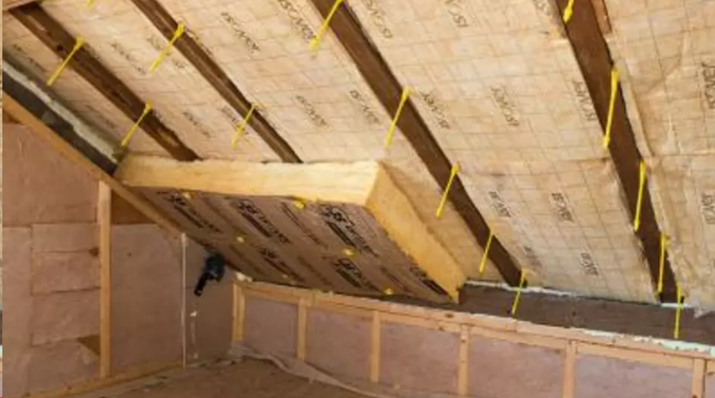
1. Dak
Originele plan bewoner
Dak isoleren langs de binnenzijde met glaswol
Ophangsysteem isolatie reeds gedeeltelijk geplaatst
Isolatie reeds aangekocht

Slide 31
1. Dak
Advies renovatiebegeleider
Dakvernieuwing met isolatie langs de buitenzijde (sarkingdak)
Voordelen:
Asbest verwijderd
Aangetaste dakstructuur volledig vernieuwd
Ononderbroken isolatieschil
Perfecte aansluiting op gevelisolatie mogelijk door geisoleerde dakoversteken
Volledig damp-, lucht- en winddicht dak
Nadelen:
Prijs
Doorverwijzing naar Mijn VerbouwLening

Slide 33
Technische aandachtspunten

Slide 34
Kostenraming + overzicht premie

Slide 35
Vergelijken offertes
Klant vraagt offertes op bij aannemers
Renovatiebegeleider controleert offertes op:
Volledigheid
Premievoorwaarden (R-waarde isolatie, dampscherm)
Prijs (conform de huidige marktprijzen)
Renovatiebegeleider controleert aannemer op:
Inhoudingsplicht

Slide 36
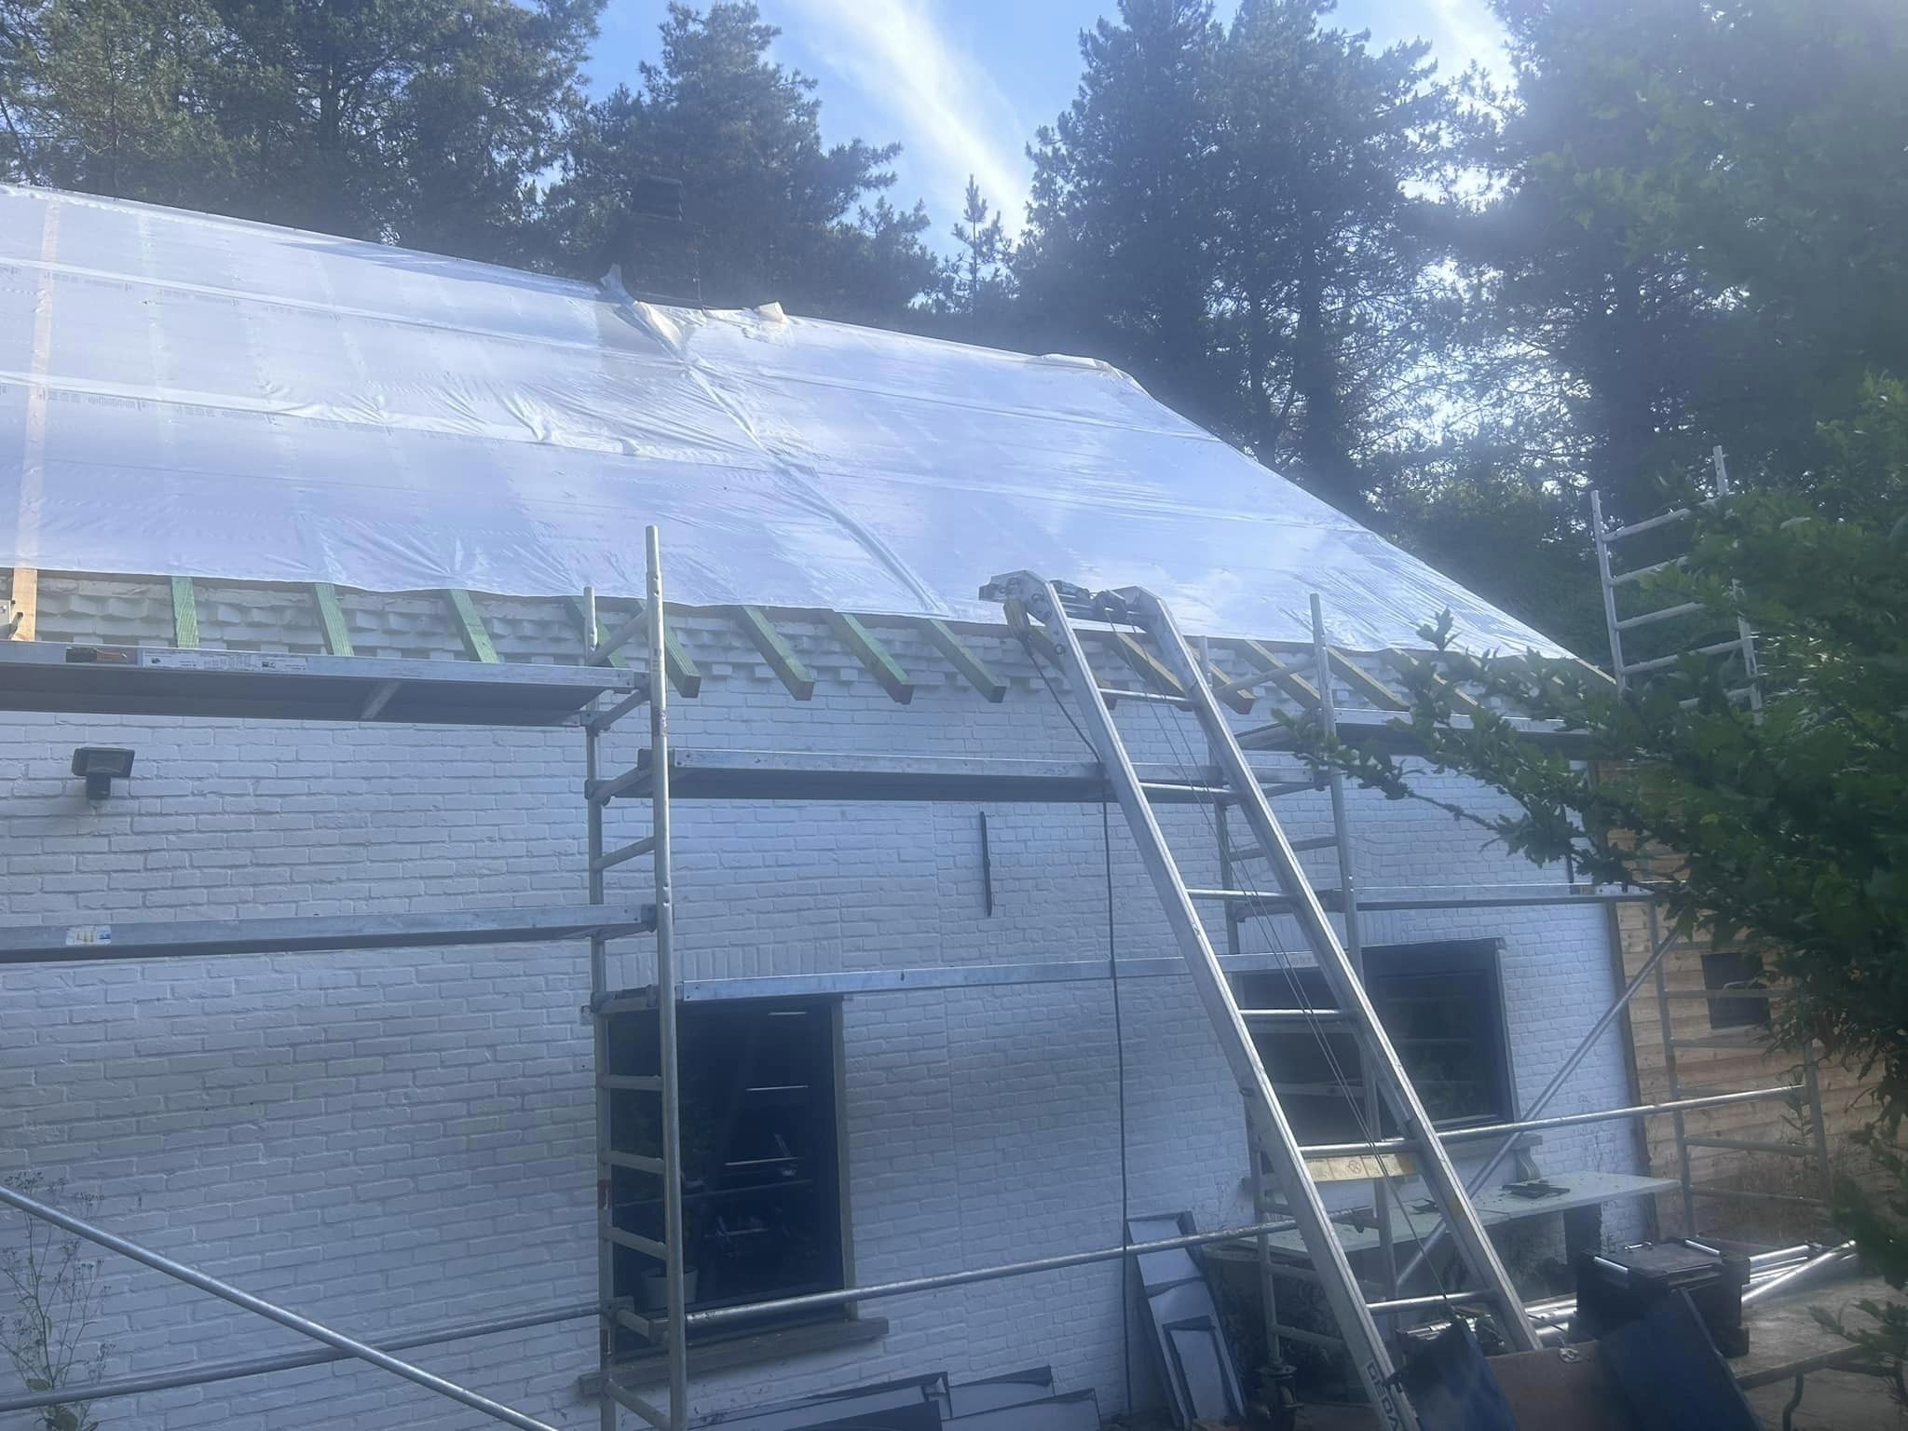
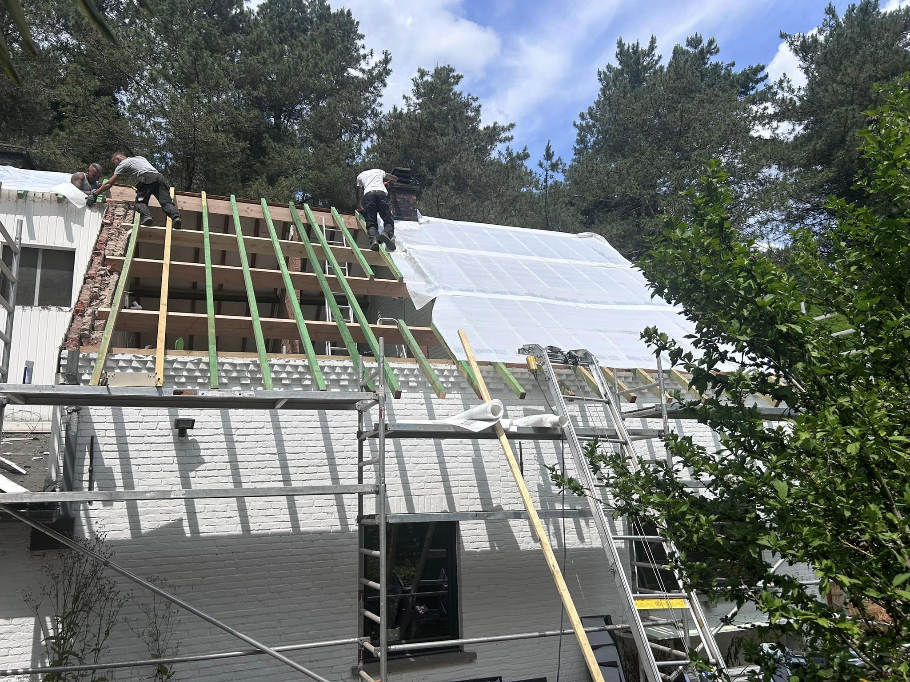
Uitvoering sarkingdak
Plaatsing nieuwe dakstructuur
en dampscherm

Slide 37
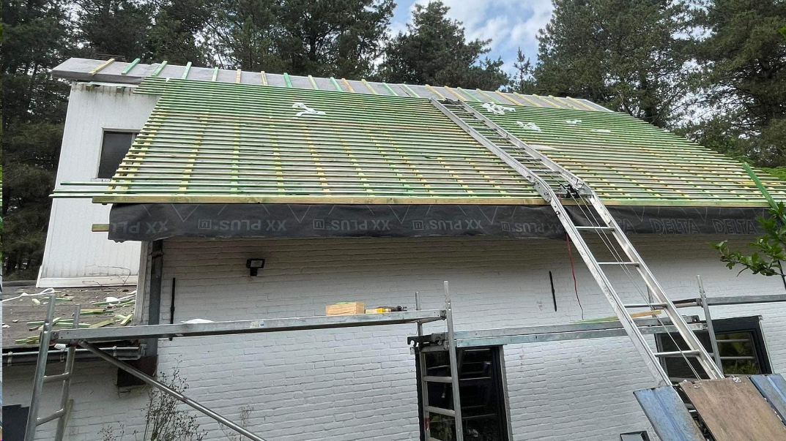
Plaatsing isolatie, onderdak, tengel- en panlatten
Maken van verbrede dakoversteken voor toekomstige gevelisolatie

Slide 38
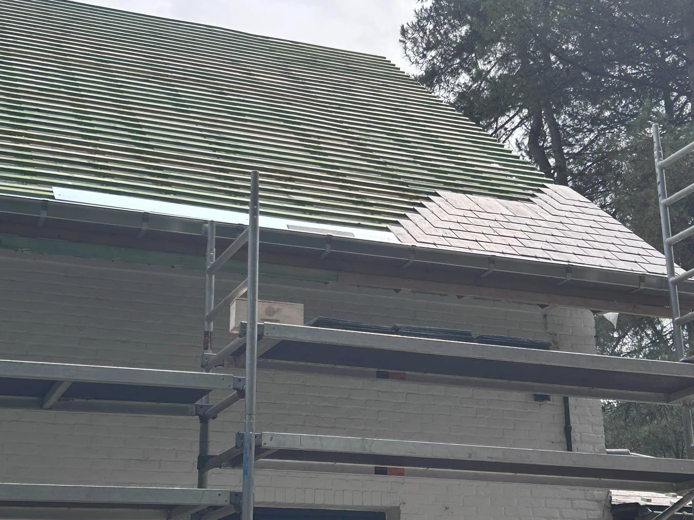
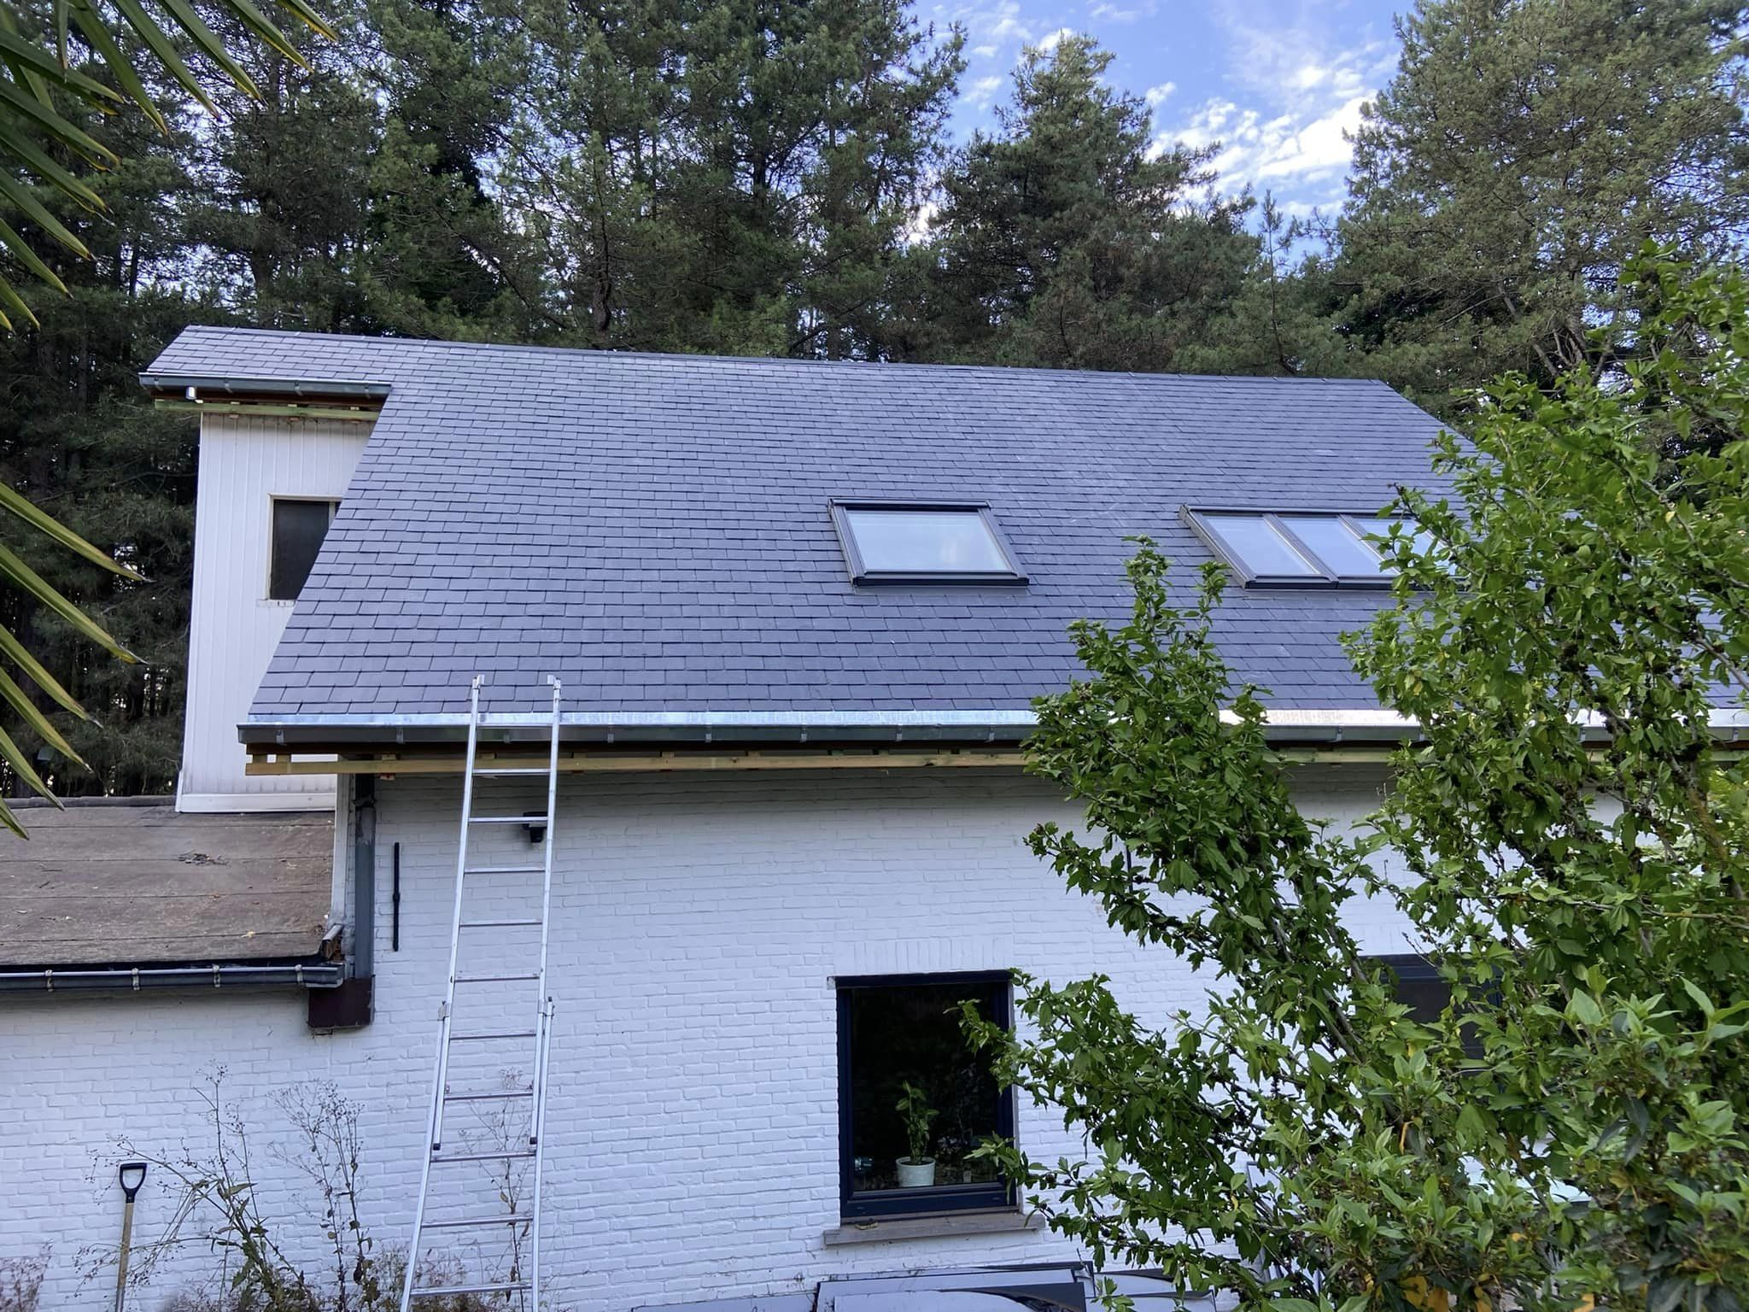
Plaatsing goten en dakbedekking uit natuurleien
Recente dakramen werden hergebruikt in nieuw dak

Slide 39
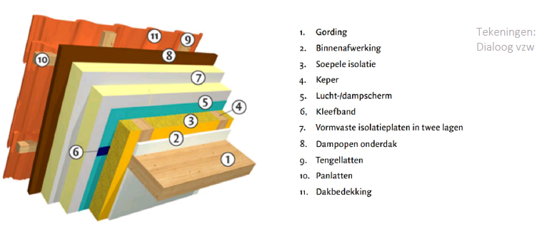
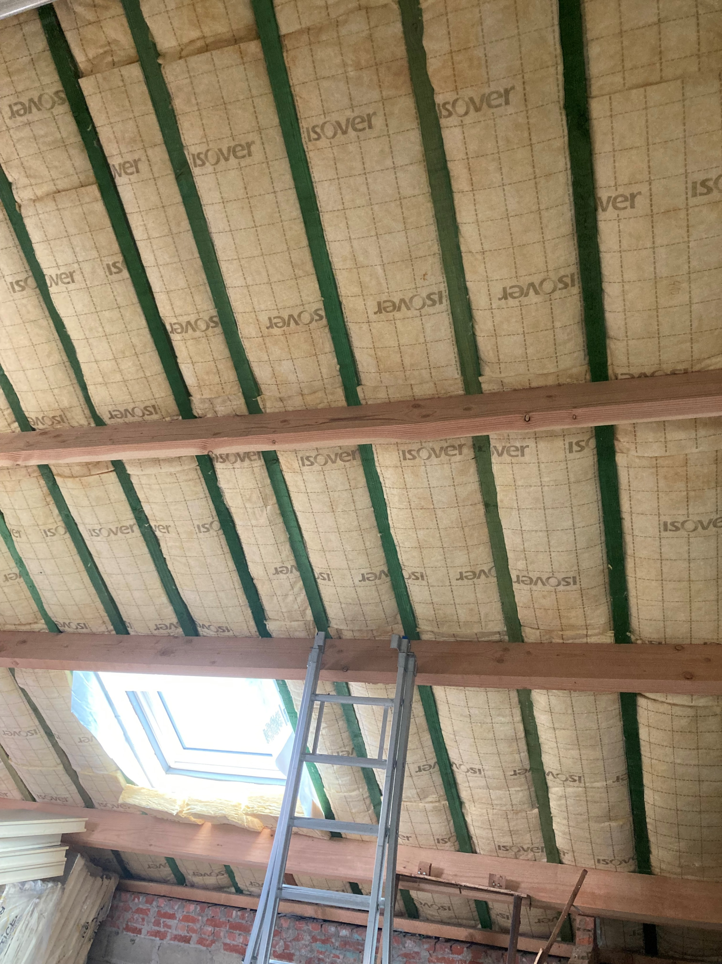
Zachte isolatie die klant al aangekocht had werd als bijkomende akoestische (en thermische) isolatie langs de binnenzijde hergebruikt

Slide 40
Verdere plannen eigenaar
Veranda vervangen door aanbouw met plat dak
Garage uitbreiden
Gevels isoleren en voorzien van nieuwe afwerking
Ventilatiesysteem
Bijkomend voordeel naar gezondheid
Hogere EPC-labelpremie van 2025

Slide 41
Technische begeleiding NKF/SURE
Nieuw sinds 2024
Via raamcontract provincie Vlaams-Brabant (NKF + SURE)
Ca. 15 dossiers in Linter
Op vraag van gemeentes/OCMW (alleen NKF)
Dossiers in Geetbets en Keerbergen
Uitbreiding naar de toekomst toe

Slide 42
Technische begeleiding NKF/SURE
Verschil met reguliere renovatiebegeleiding:
Volledige ontzorging
Opvragen offertes
Plaatsbezoeken met aannemers
Volledige opvolging van de werken tijdens de uitvoering
Administratieve taken i.s.m. OCMW, WoonEnergieloket of Wooninfopunt

Slide 43
Vragen?

